Slide 1
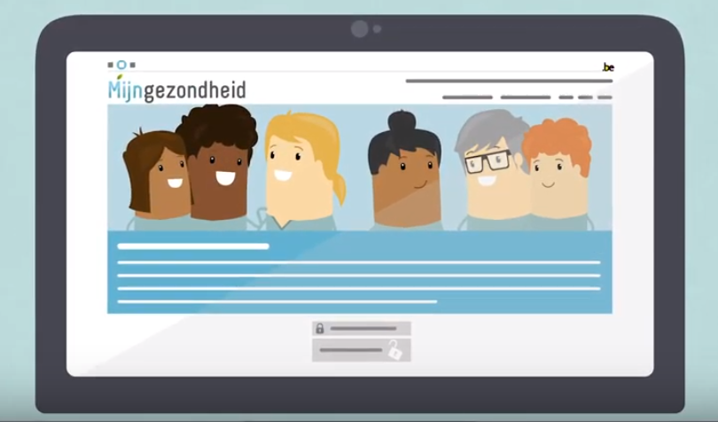
Mijn gezondheid online
ELZ-medewerkers

Slide 2

Wie ben ik? Wat is digipunt?
Digibank Dender-Zuid/Digipunt
Samenwerking van verschillende organisaties en gemeenten
Wat doen we?
Workshops
Digipunten
Uitleenproject laptops
Notes:
Voor lesgever: leg dit kort uit, maar ga er nog niet te ver op in. Op het einde van de sessie deel je flyers uit en besteed je nog wat aandacht aan het uitleggen van digipunten, workshops, cursussen van Ligo enz…

Slide 3
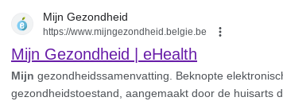


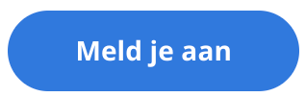
Aanmelden
Via de website www.mijngezondheid.belgie.be
Via Google

Slide 4
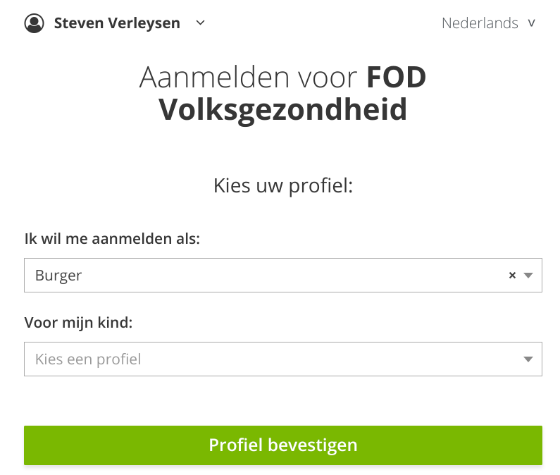

Kies het juiste profiel
ouders met minderjarige kinderen
mensen in de zorgsector (artsen, verpleegkundigen, apothekers, kinesist, …)
Via mobiel:
na aanmelden even pagina vernieuwen

Slide 5
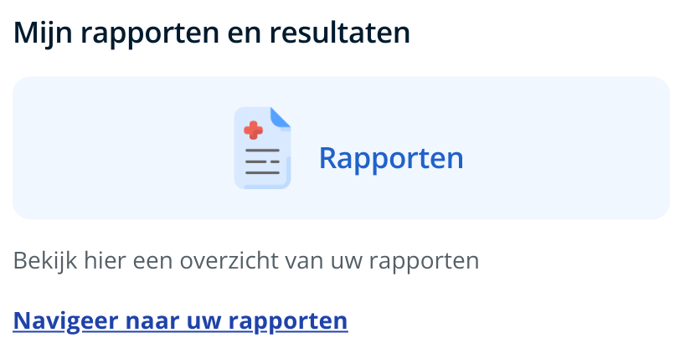
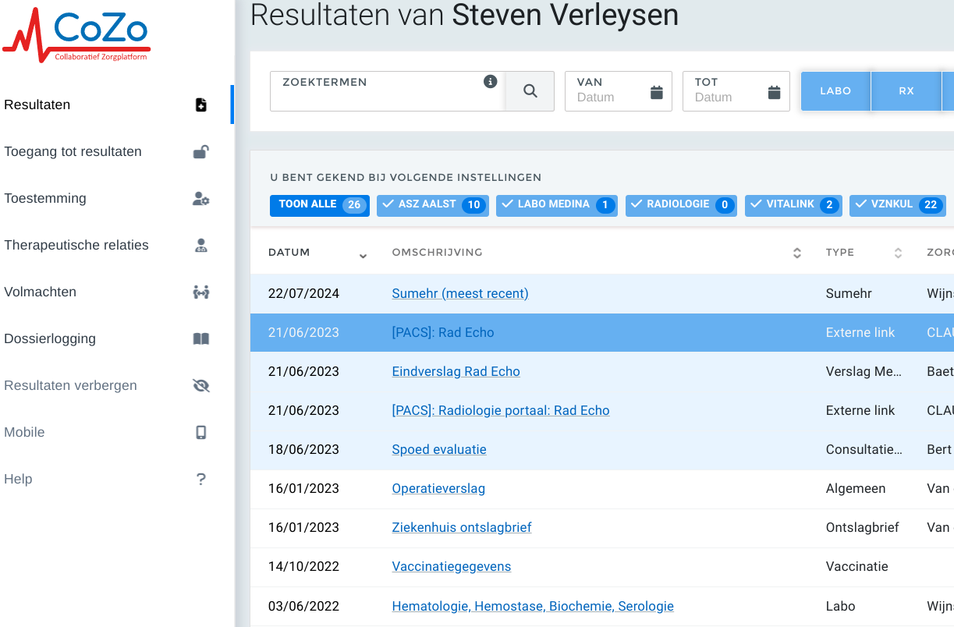
Raadpleeg verslagen van onderzoeken
Bekijk en wijzig je :
Therapeutische relaties
Volmachten (kinderen / ouders)
Deze moeten vanuit hun profiel toegang geven!

Slide 6
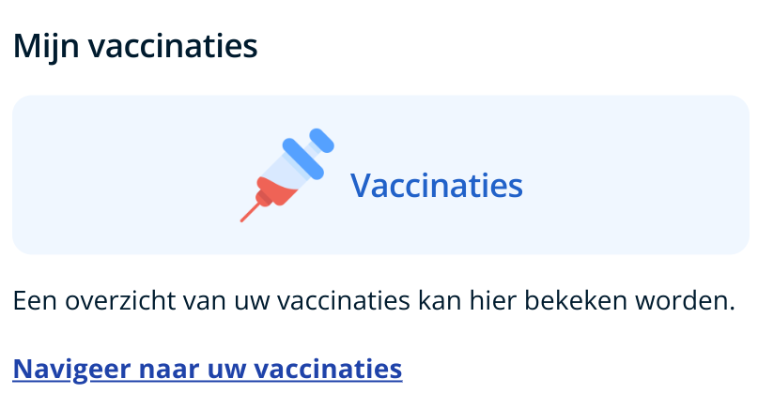
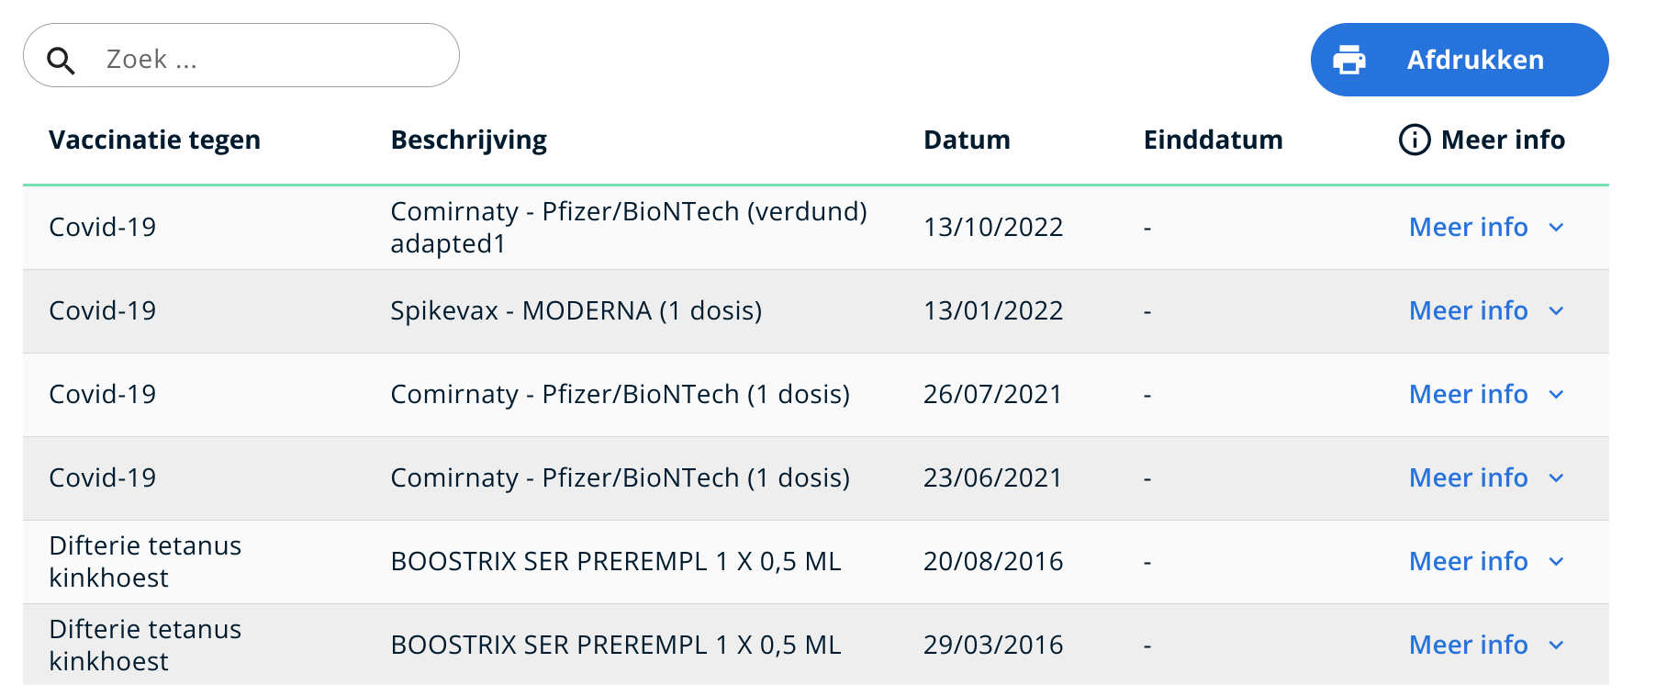
Een oplijsting van je vaccinaties.
Eenvoudig af te drukken

Slide 7
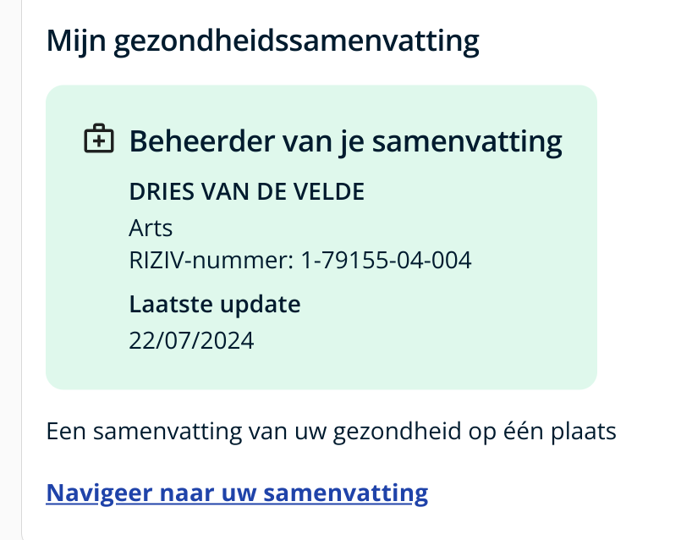
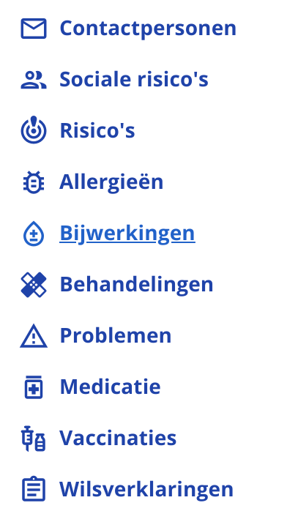

Slide 8
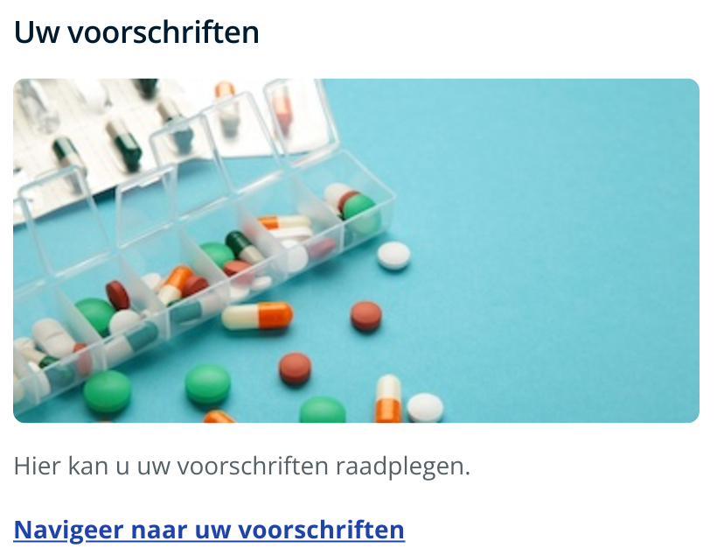
Een overzicht van je actieve voorschriften.

Slide 9
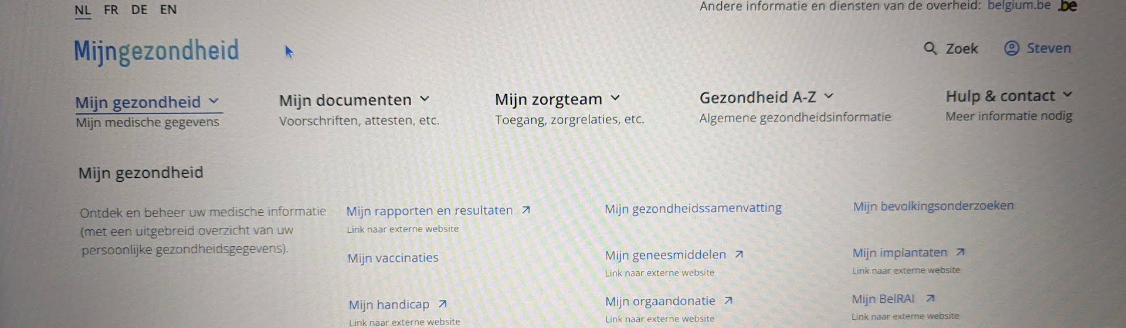
Meer via de menustructuur bovenaan of
Extra links naar: Myhandicap, bevolkingsonderzoeken, orgaandonatie, implantaten, mutualiteit, bloed- & plasmadonatie….

Slide 10
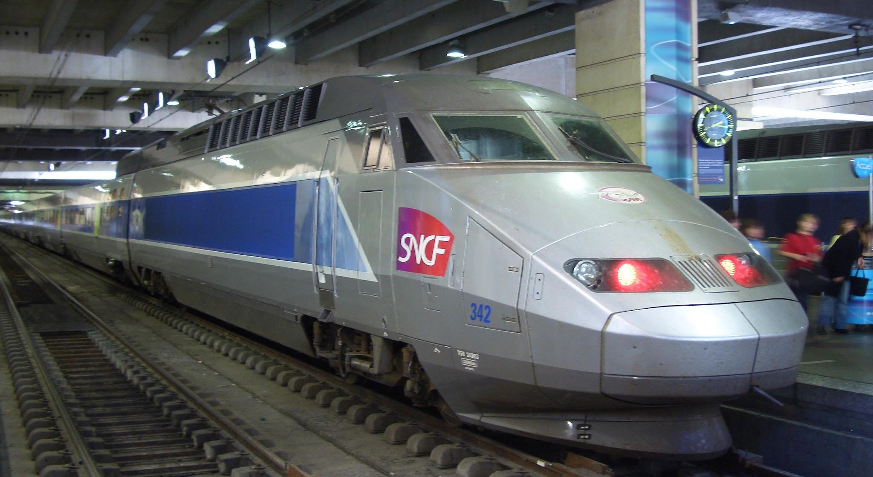
Bedankt voor jullie aandacht!
Notes:
In sneltreinvaart door de info op de website gegaan. Bij vragen kan iedereen: zowel zij zelf als hun contacten naar het digipunt gaan.

Slide 11


Slide 12

Digitale vraag of probleem?
Kom langs bij het Digipunt! Je wordt er individueel geholpen!
(en gratis)
https://www.digibankdenderzuid.be/digipunten/
Digipunten in Ninove:
Sociaal Huis
Dinsdag : 9-12u (eerste uur op afspraak)
Vrijdag: 9-12u (eerste uur op afspraak)
Digipunten in Geraardsbergen:
Bibliotheek
Dinsdag : 14 - 17u (eerste uur op afspraak)
Donderdag: 9-12u (eerste uur op afspraak)
Notes:
Breng flyers mee van de digipunten!

